Slide 1
高精度
Calabash_boy

Slide 2
A.array
有一个数组刚开始a[i] = i，有两种操作。
A p q，将所有元素赋值a[i] = p * i+ q
B x y，单个元素赋值a[x] = y
在每次操作之后，输出整个数组的和
在A p q之后，Sum = p * n*(n+1)/ 2 + q * n
在B x y之后，Sum += y – a[x]。然后将a[x] = y
会爆int，且必须使用快读。

Slide 3
B.computer
在冷静分析一波之后，识破：如果存在x-y边，且x更新了y的值，则y的值不会比x小。
也就是说值只会越更新越大。
所以我们每次只需要用最小值的点去更新其他点，之后这个点的值就被确定了。
听起来就是Dijkstra。
不过这题亲测SPFA也过了。

Slide 4
C.作画鬼才
0分做法：暴力比对一次复杂度O(n*m),需要比对O(k^2)次。
50分做法：思考如何加速一次比对：
对于两个矩形相交的部分：答案是面积*字符差值
对于剩下两个L形状的区域：只需要和原始矩阵计算答案，然后将L形状在转化成一个大矩形减掉一个小矩形的形式。
接下来只需要关心如何计算一个全是ch字符的子矩形和原矩阵的答案。
分类讨论，答案 = sum_big – cnt_big * ch + cnt_small * ch – sum_small
所以只需要做对于每种ch，做26个二维前缀和即可。
复杂度O(k^2 + 26 * n* m)

Slide 5
C.作画鬼才
100分做法：思考怎样可以不需要两两O(k^2)计算答案。
那么就需要快速计算所有画(包括自己)和一幅画的差异度之和。
自己和自己的差异度= 0
对于矩形内的部分，需要统计sum_big(small)、cnt_big(small)这部分可以简单的用26个二位前缀和O(26*n*m)做到。
对于矩形外的部分，转化为整个原始棋盘和所有画的差异值之和(为定值) – 矩形部分的原始棋盘和所有画的差异值之和。
这部分依然可以使用一个前缀和用相同的办法做到，只不过这里的small和big都是针对于每个格点自身而言，而不是相对于某个ch。复杂度依然为O(26* n * m)
总体复杂度O(26 * n * m + k).

Slide 6
高精度
众所周知：
Int的范围是[-2147483648,2147483647]
Long long的范围是[-9223372036854775808,9223372036854775807]
这些比较小的数字我们叫他“单精度数字”
那么更大的数字如何精确表示呢？比如10^100000？
（Double不可以，只有17-18个有效数位）
（long double也不可以，只有两倍的有效数位）
（__int128也不可以，范围只是long long的平方）
这样的数字我们叫做“高精度数字”

Slide 7
高精度数的表示
既然已有的类型不支持表示10^100000这么大的数字，我们自己用数组模拟一下就好了。
用一个数组int a[]来表示这个数字，其中a[i] = 十进制倒数第i位的值。
所以数组能开多大，我们就能模拟
10的多少次方的值。10^100000简直太轻松
例如： 123789
A[0] = 9
A[1] = 8
A[2] = 7
A[3] = 3
A[4] = 2
A[5] = 1

Slide 8
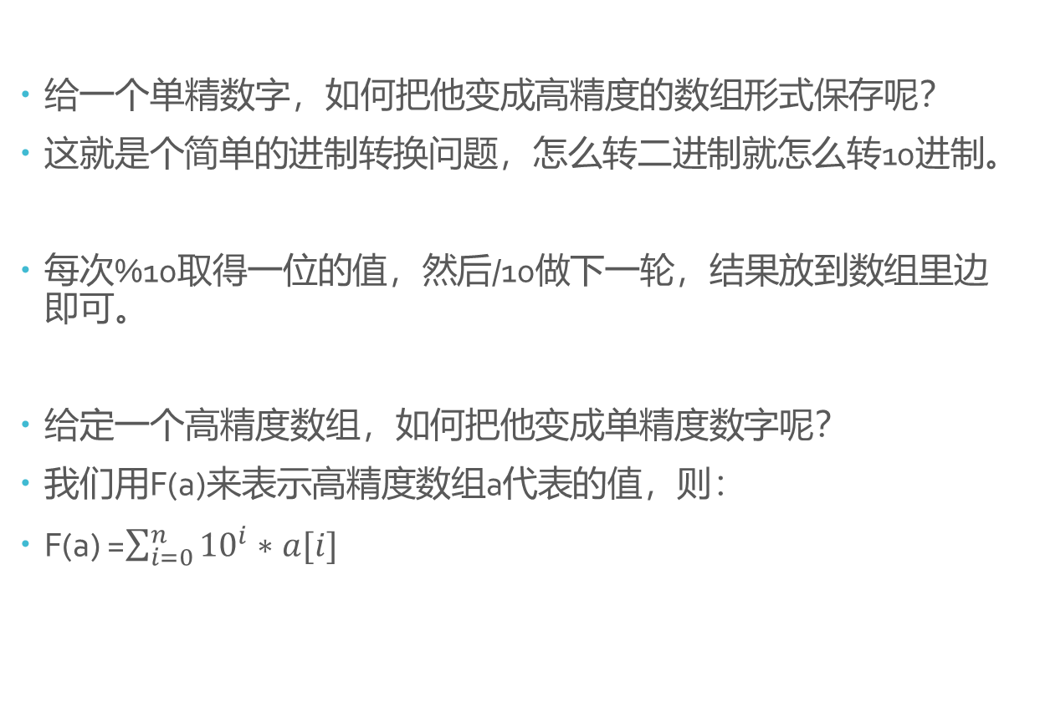
单精 与 高精转换
给一个单精数字，如何把他变成高精度的数组形式保存呢？
这就是个简单的进制转换问题，怎么转二进制就怎么转10进制。
每次%10取得一位的值，然后/10做下一轮，结果放到数组里边即可。
给定一个高精度数组，如何把他变成单精度数字呢？
我们用F(a)来表示高精度数组a代表的值，则：
F(a) =$\sum_{i=0}^{n}{{10}^{i}∗a[i]}$

Slide 9
加法 单精度+高精度
最简单的办法就是，先将单精度数字转换成高精度表示，然后进行两个高精度数字的加法。

Slide 10
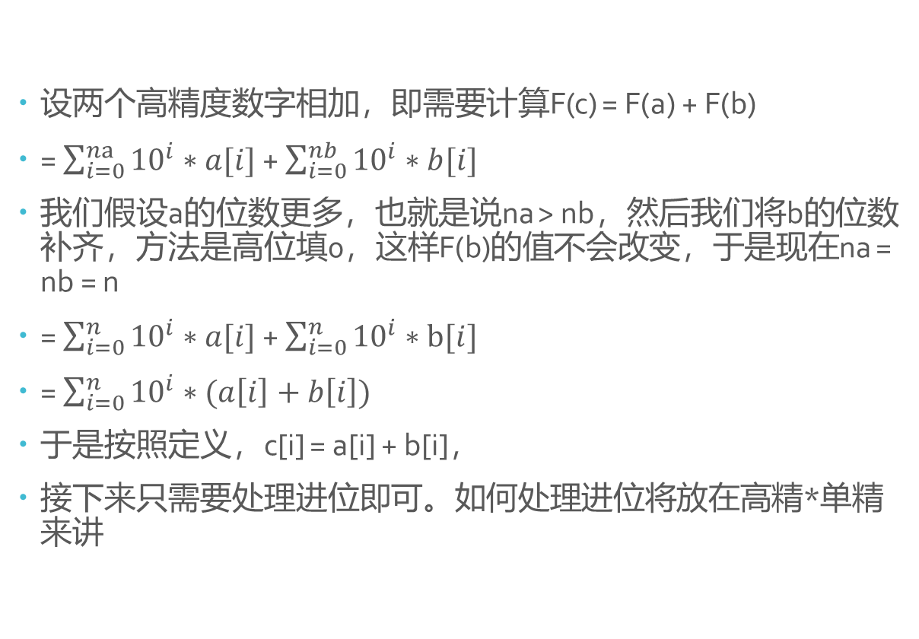
加法 高精度+高精度
设两个高精度数字相加，即需要计算F(c) = F(a) + F(b)
= $\sum_{i=0}^{na}{{10}^{i}∗a[i]}$ + $\sum_{i=0}^{nb}{{10}^{i}∗b[i]}$
我们假设a的位数更多，也就是说na > nb，然后我们将b的位数补齐，方法是高位填0，这样F(b)的值不会改变，于是现在na = nb = n
= $\sum_{i=0}^{n}{{10}^{i}∗a[i]}$ + $\sum_{i=0}^{n}{{10}^{i}∗b[i]}$
= $\sum_{i=0}^{n}{{10}^{i}∗(a\left[i\right]+b\left[i\right])}$
于是按照定义，c[i] = a[i] + b[i]，
接下来只需要处理进位即可。如何处理进位将放在高精*单精来讲

Slide 11
减法 高精 – 单精 高精 – 高精
和加法一样完全，只不过变成相减，
之后再处理借位，方法和处理进位相同。
略。

Slide 12
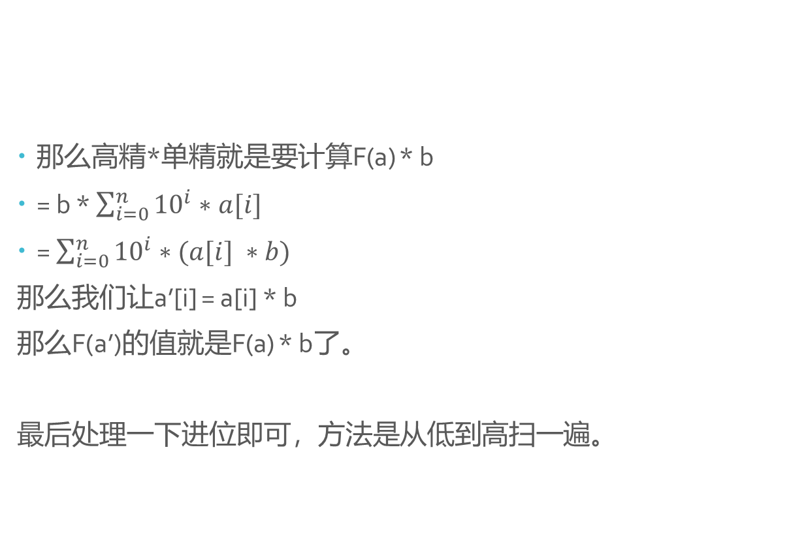
乘法 高精*单精
那么高精*单精就是要计算F(a) * b
= b * $\sum_{i=0}^{n}{{10}^{i}∗a[i]}$
= $\sum_{i=0}^{n}{{10}^{i}∗(a[i]} ∗b)$
那么我们让a’[i] = a[i] * b
那么F(a’)的值就是F(a) * b了。
最后处理一下进位即可，方法是从低到高扫一遍。

Slide 13
乘法 高精 * 单精
例如：F(a) = 423, b = 5
则a[0] = 3, a[1] = 2, a[2] = 4
a’[0] = 3 * 5 = 15
a’[1] = 2 * 5 = 10
a’[2] = 4 * 5 = 20
也就是说F(a’) = F(a) * b = 15 * 10^0 + 10 * 10^1 + 20 * 10^2
= 5 * 10^0 + 11 * 10^1 + 20 * 10^2
= 5 * 10^0 + 1 * 10^1 + 21 * 10 ^ 2
= 5 * 10^0 + 1 * 10^1 + 1 * 10^2 + 2 * 10^3
处理完进位之后，a’[0] = 5 a’[1] = 1 a’[2] = 1 a’[3] = 2，也就是F(a’) = 2115 = 423 * 5。Awesome！

Slide 14
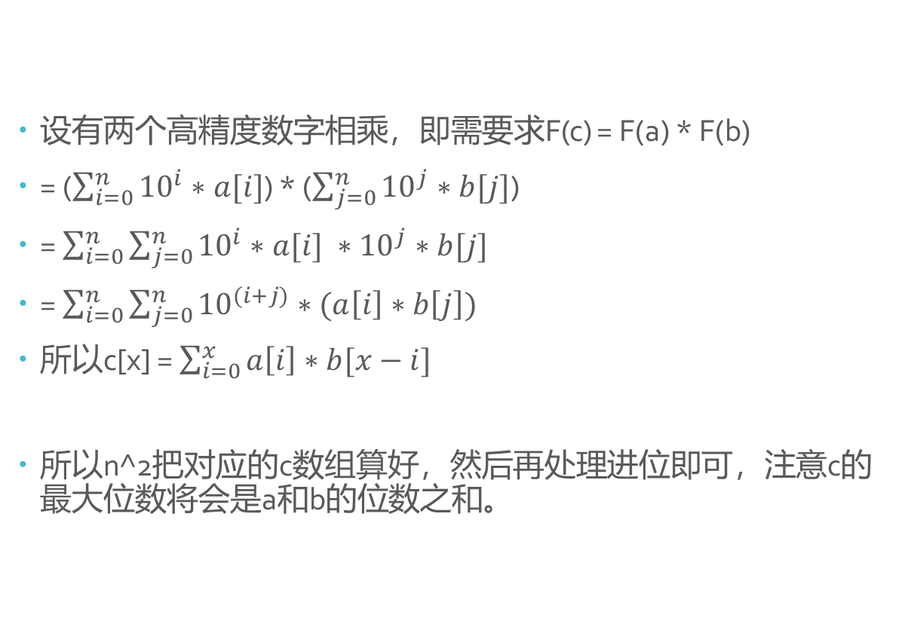
乘法 高精*高精！
设有两个高精度数字相乘，即需要求F(c) = F(a) * F(b)
= ($\sum_{i=0}^{n}{{10}^{i}∗a[i]}$) * ($\sum_{j=0}^{n}{{10}^{j}∗b[j]}$)
= $\sum_{i=0}^{n}{\sum_{j=0}^{n}{{10}^{i}∗a[i]} ∗{10}^{j}∗b[j]}$
= $\sum_{i=0}^{n}{\sum_{j=0}^{n}{{10}^{(i+j)}∗(a\left[i\right]∗b\left[j\right])}}$
所以c[x] = $\sum_{i=0}^{x}{a\left[i\right]∗b[x−i]}$
所以n^2把对应的c数组算好，然后再处理进位即可，注意c的最大位数将会是a和b的位数之和。

Slide 15
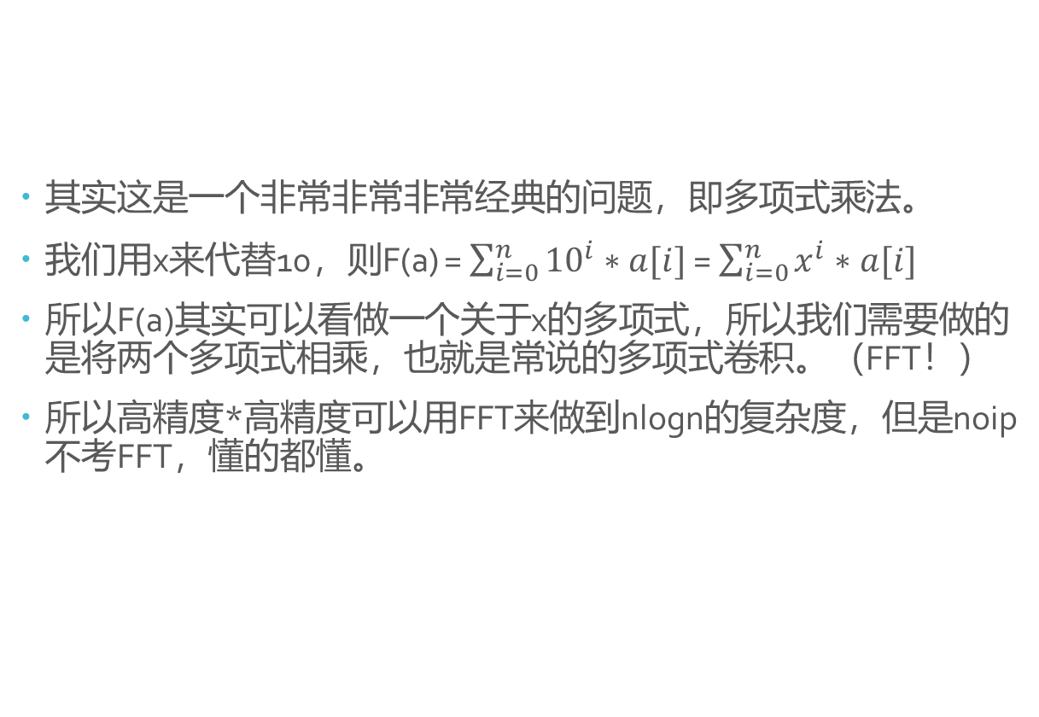
高精 * 高精 VS 多项式乘法
其实这是一个非常非常非常经典的问题，即多项式乘法。
我们用x来代替10，则F(a) = $\sum_{i=0}^{n}{{10}^{i}∗a[i]}$ = $\sum_{i=0}^{n}{x^{i}∗a[i]}$
所以F(a)其实可以看做一个关于x的多项式，所以我们需要做的是将两个多项式相乘，也就是常说的多项式卷积。（FFT！）
所以高精度*高精度可以用FFT来做到nlogn的复杂度，但是noip不考FFT，懂的都懂。

Slide 16
除法 %
不需要掌握，也不会考。
过于复杂，不想讲。

Slide 17
非常必要的常数优化
刚刚讲的所有内容都是将一个数字理解成10进制数字来进行的，但是为什么一个数字要是10进制呢？
当然不必！我们可以把它理解成100进制，10000进制！
好处在于，高精度数组的长度变成了原来的1/2，甚至1/4。
如果使用10000进制，高精度加法的复杂度会变成1/4，乘法的复杂度会变成1/16。

Slide 18
练习&作业
洛谷P1005，P1009，P1018

